Slide 1
Pertemuan 13 Penerapan TIK di Berbagai Sektor Pada Beberapa Negara
M HANIF JUSUF ST MKOM

Slide 2
MDG 4, 5, dan 6: TIK dan Kesehatan
Goal 4: Mengurangi Angka Kematian Anak
Target 5: Menurunkan angka kematian balita sebesar dua-pertiganya dalam kurun waktu 1990 - 2015
Goal 5: Meningkatkan Kesehatan Ibu
Target 6: Menurunkan angka kematian ibu sebesar tiga-perempatnya dalam kurun waktu 1990 - 2015
Goal 6: Memerangi HIV/AIDS, Malaria, dan Penyakit Lainnya
Target 7: Mengendalikan penyebaran HIV dan AIDS dan mulai menurunnya jumlah kasus baru pada tahun 2015

Slide 3
TIK dan Kesehatan—Pemangku Kepentingan Utama
Target utama dari layanan kesehatan
Masyarakat biasa, kelompok yang rentan dan terpinggirkan
Penyedia layanan kesehatan
Pembuat kebijakan kesehatan, profesional medis seperti dokter, perawat, mantri pada tingkat kesehatan primer

Slide 4
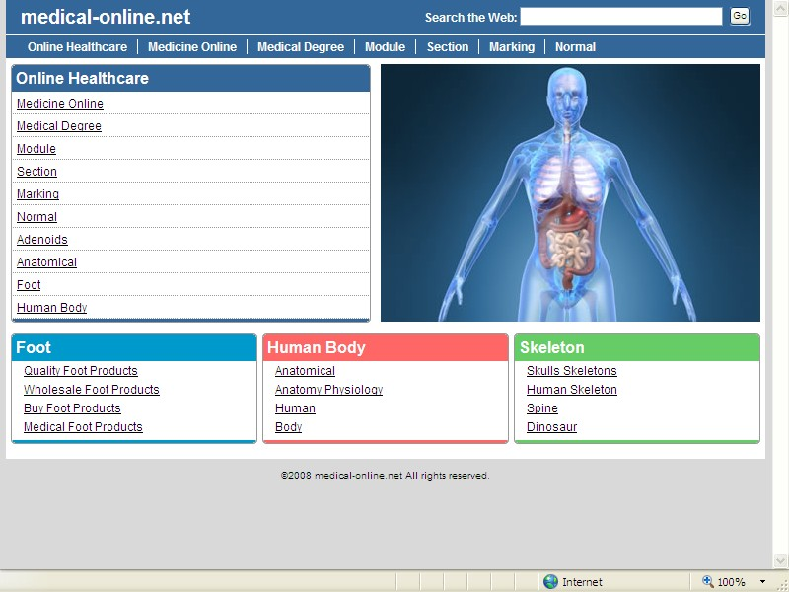
Medical Online--Malaysia

Slide 5
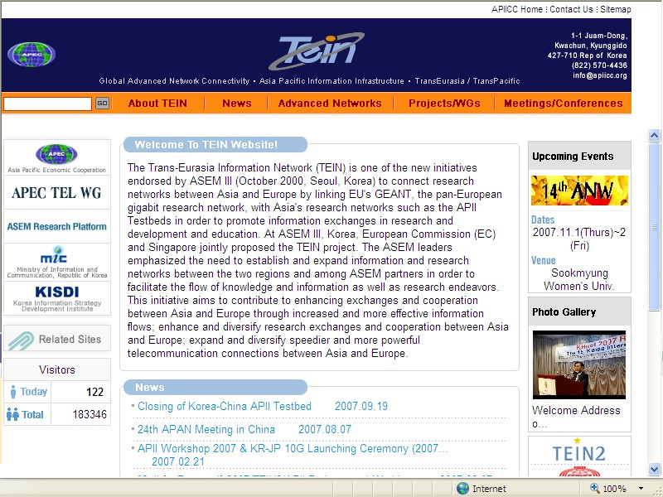
TEIN2

Slide 6
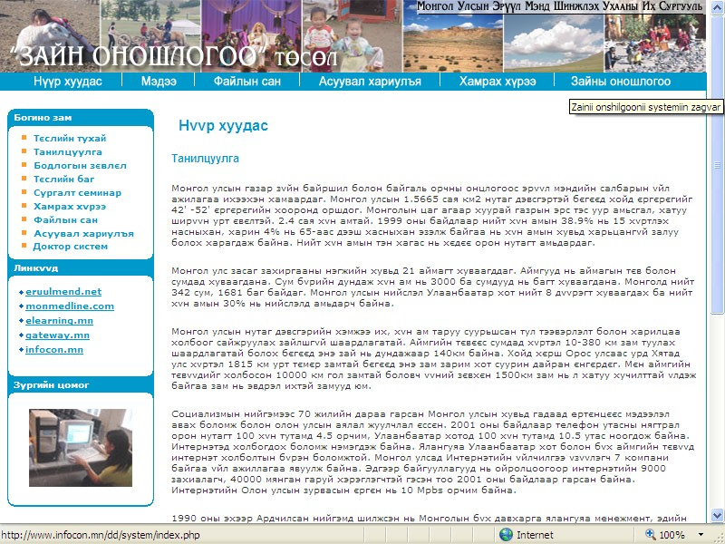
Mongolia Health Services

Slide 7
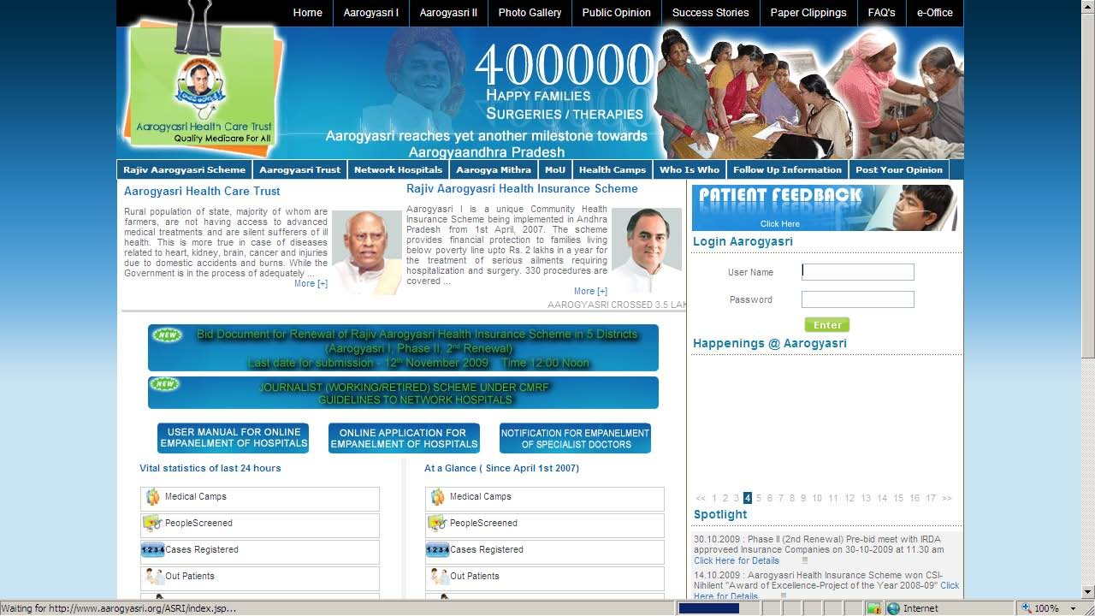
Arogyashri Health Insurance bagi Masyarakat Miskin

Slide 8
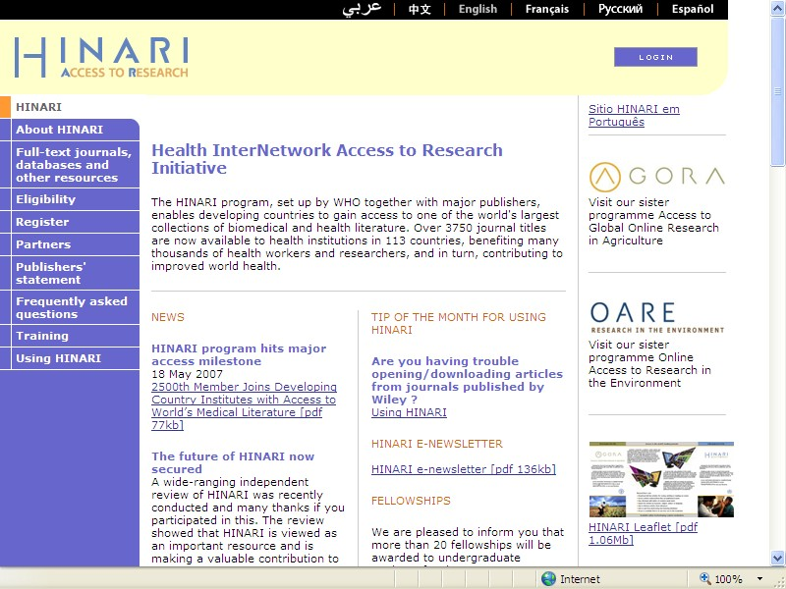
Sistem pendukung dalam kesehatan—HINARI

Slide 9
MDG 7: TIK dan Manajemen Sumber Daya Alam
Goal 7: Memastikan Kelestarian Lingkungan Hidup
Target 9: Memadukan prinsip-prinsip pembangunan berkelanjutan dengan kebijakan dan program nasional serta mengembalikan sumber daya lingkungan yang hilang
Target 10: Menurunkan proporsi penduduk tanpa akses terhadap sumber air minum yang aman dan berkelanjutan serta fasilitas sanitasi dasar sebesar separuhnya pada tahun 2015.
Target 11: Mencapai perbaikan yang berarti dalam kehidupan penduduk miskin di pemukiman kumuh pada tahun 2020

Slide 10
TIK dan Sumber Daya Alam
Untuk rekonstruksi dan pengamatan lingkungan
Rehabilitasi, penanganan, pencegahan, dan peringatan bencana alam
Untuk pemetaan perubahan iklim

Slide 11
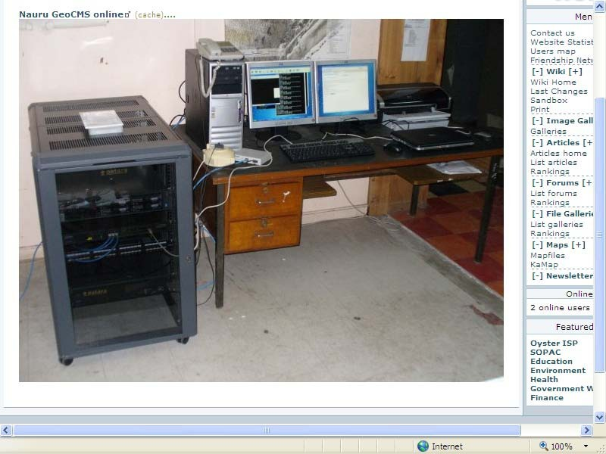
Contoh: Tikiwiki Nuaru

Slide 12
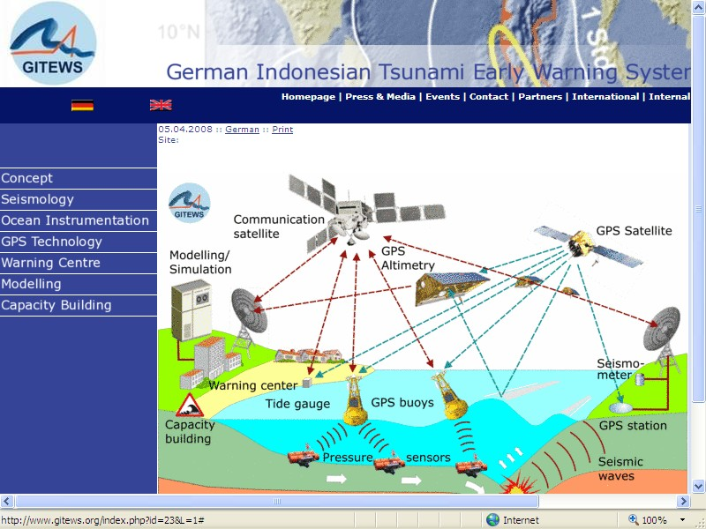
TEWS

Slide 13
MDG 8
Tujuan 8: Membangun Kemitraan Global untuk Pembangunan
Target 12. Mengembangkan sistem keuangan
dan perdagangan yang terbuka, berbasis
peraturan, dapat diprediksi, dan tidak diskriminatif
Meliputi komitmen tata kelola yang baik, pembangunan, dan pengentasan kemiskinan—baik nasional maupun internasional
Target 13. Memenuhi kebutuhan-kebutuhan
khusus dari negara-negara kurang berkembang (NKB)
Meliputi: akses bebas tarif dan kuota bagi ekspor negara kurang berkembang; meningkatkan program penghapusan hutang bagi HIPC dan penghapusan hutang bilateral resmi; dan ODA yang lebih baik bagi negara-negara yang berkomitmen dalam pengentasan kemiskinan

Slide 14
MDG 8
Tujuan 8: Membangun Kemitraan Global untuk Pembangunan
Target 14: Memenuhi kebutuhan-kebutuhan khusus dari negara-negara tanpa perairan dan negara-negara kepulauan
Target 15: Menangani hutang negara berkembang melalui upaya nasional maupun internasional agar pengelolaan hutang berkesinambungan dalam jangka panjang
Target 16: Bekerja sama dengan negara lain untuk mengembangkan dan menerapkan strategi untuk menciptakan lapangan kerja yang baik dan produktif bagi usia muda

Slide 15
MDG 8
Tujuan 8: Membangun Kemitraan Global untuk Pembangunan
Target 17: Bekerja sama dengan perusahaan farmasi, menyediakan akses terhadap obat-obat utama yang terjangkau bagi negara-negara berkembang
Target 18: Bekerja sama dengan swasta dalam memanfaatkan teknologi baru, terutama teknologi informasi dan komunikasi

Slide 16
TIK, Pemerintah, dan Tata Kelola
Tata Kelola adalah hasil, dan juga merupakan alat formal untuk mengatur sistem secara efektif.
E-government ialah penerapan TIK untuk menyediakan layanan kepada masyarakat
E-governance merupakan istilah luas yang mengatur hubungan yang luas antara pemerintah dengan masyarakat

Slide 17
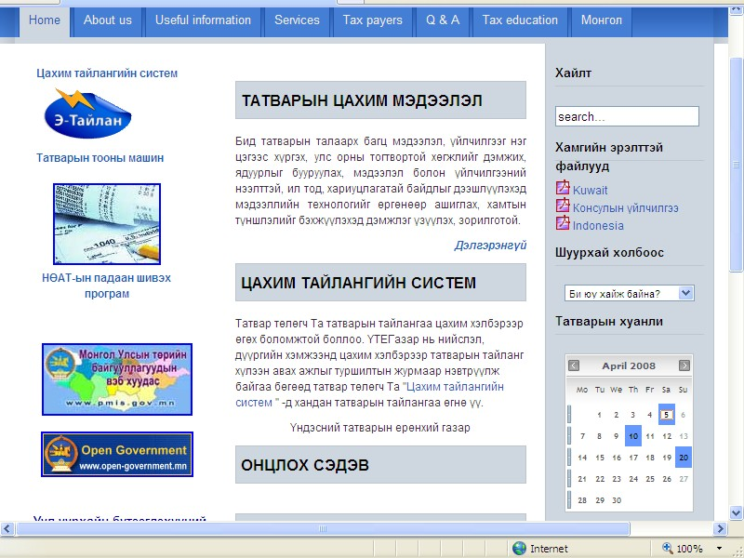
Mongolian Taxation Authority

Slide 18
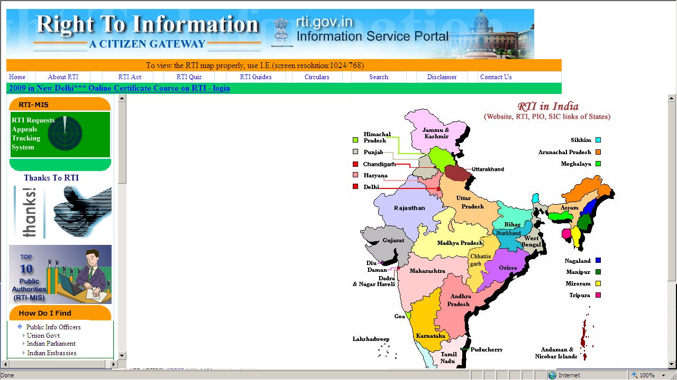
The Right to Information Act, India

Slide 19
TIK dan Perdamaian
Relief Web
AlertNet
GooB—Government out of the Box

Slide 20
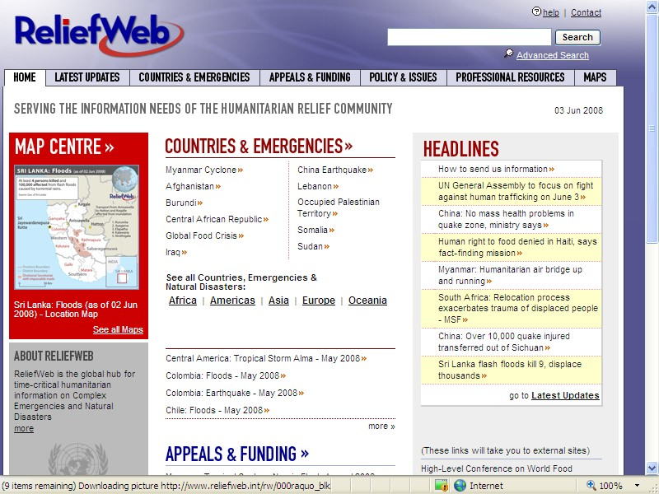
Relief Web

Slide 21
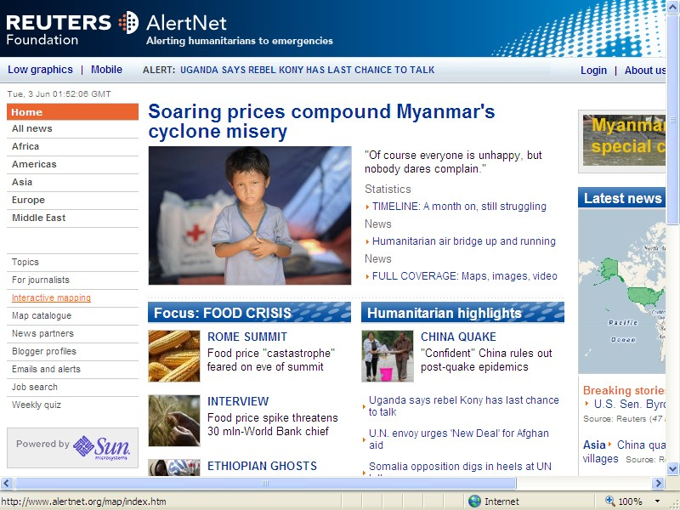
AlertNet

Slide 22
Rangkuman
Diskusi dibagi ke dalam sektor-sektor; namun
Pendekatan terintegrasi sangat diperlukan
Pemahaman dan pengembangan pendekatan terintegrasi untuk penerapannya merupakan tantangan besar

Slide 23
Referensi
Anwar, M. Khoirul dan Asianti Oetojo. 2004. SIMDA: Aplikasi Sistem Informasi Manajemen bagi Pemerintahan di Era Otonomi Daerah. Yogyakarta : Pustaka Pelajar.
Center for Democracy and Technology. 2002. The e-Government Handbook for Developing Countries. Diunduh dari www.infodev.org
Holmes, Douglas. 2002. E-Governance, e-Business Strategies for Government. USA: Nicholas Brealey Publishing.
Indrajit, Richardus Eko. 2007. E-Government in Action. Yogyakarta: Penerbit ANDI.
_____. 2003. E-Government Strategi Pembangunan dan Pengembangan Sistem Pelayanan Publik berbasis Teknologi Digital. Yogyakarta: Penerbit ANDI.
Pramuka, Gatot. 2009. “Reformasi Birokrasi Pelayanan Publik”. Makalah, disampaikan pada Konferensi Nasional Administrasi Negara, Unair Surabaya
Young, S.L. 2003. E-Government in Asia: Enabling Public Service Innovation in the 21st Century. Singapore : Times Media.

Slide 24


Slide 25
Agenda
Sistem Pemerintahan Berbasis Elektronik Berdasarkan Perpres No. 95 Tahun 2018
Tentang Sistem Pemerintahan Berbasis Elektronik (SPBE)

Slide 26
Latar Belakang Perpres No. 95 Tahun 2018
Inpres Nomor 3 Tahun 2003 tentang Kebijakan dan Strategi Nasional Pengembangan E-Government
Pemeringkatan e-Government Indonesia (PEGI) Tahun 2015 di dapat rata-rata: Instansi Pusat mendapatkan nilai indeks 2,7 (Baik) dan Instansi Daerah mendapatkan nilai indeks 2,5 (Kurang)
Hasil PEGI mengindikasikan adanya permasalahan dalam pengembangan SPBE secara Nasional

Slide 27
Permasalahan
Belum adanya Tata Kelola SPBE yang terpadu secara Nasional
Total Belanja Hardware dan Software 2014 – 2016 + 12 Triliun 700 Miliar Rupiah. Dengar rata2 pertahunnya + 4 Triliun 230 Miliar Rupiah dan terus meningkat tiap tahunnya
65 % Dipakai untuk belanja aplikasi + Lisensi perangkat lunak untuk membangun aplikasi sejenis (Duplikasi Aplikasi)

Slide 28
Permasalahan
SPBE belum diterapkan pada penyelenggaraan administrasi pemerintahan dan pelayanan publik secara menyeluruh dan optimal. Masih terdapat permasalahan kinerja pada pengelolaan keuangan negara, akuntabilitas kinerja, persepsi korupsi, dan pelayanan publik
Badan Pemeriksa Keuangan (BPK), melalui laporan Ikhtisar Hasil Pemeriksaan Semester II tahun 2017, mengungkap 5.852 permasalahan. 19% dari total permasalahan menyangkut sistem pengendalian intern (SPI), 33% total permasalahan menyangkut ketidakpatuhan terhadap ketentuan peraturan perundangundangan, dan 48% total permasalahan menyangkut ketidakhematan, ketidakefi sie nan, dan ke tidakefektifan.

Slide 29
Permasalahan
Badan Pemeriksa Keuangan (BPK), melalui laporan Ikhtisar Hasil Pemeriksaan Semester II tahun 2017, mengungkap 5.852 permasalahan. 19% dari total permasalahan menyangkut sistem pengendalian intern (SPI), 33% total permasalahan menyangkut ketidakpatuhan terhadap ketentuan peraturan perundangundangan, dan 48% total permasalahan menyangkut ketidakhematan, ketidakefi sie nan, dan ke tidakefektifan.
Berdasarkan rilis indeks persepsi korupsi oleh Transparency International tahun 2017, Indonesia mendapat nilai 37 dari 100 serta berada pada peringkat ke-96 di antara negara-negara di dunia. Hal ini menunjukkan belum adanya perkembangan atas persepsi korupsi dimana pada tahun 2016 Indonesia mendapat nilai yang sama.

Slide 30
Tujuan
Birokrasi yang integratif mengutamakan kolaborasi strategis antar instansi pemerintah dan para pemangku kepentingan lainnya untuk berbagi sumber daya dan membangun kekuatan dalam melaksanakan urusan dan tugas pemerintahan
Birokrasi yang dinamis mampu merespon dengan cepat perubahan kondisi lingkungan strategis dengan membangun proses bisnis pemerintahan secara dinamis di dalam maupun antar instansi pemerintah

Slide 31
Tujuan
Birokrasi yang transparan merupakan suatu keharusan untuk membangun kepercayaan dan legitimasi di mata publik. Dengan birokrasi yang transparan pemerintah menunjukkan keseriusannya dalam bekerja untuk kepentingan masyarakat, memahami kebutuhan masyarakat untuk pelayanan publik, serta melakukan pemantauan dan evaluasi kinerja pemerintah
Birokrasi yang inovatif mampu memberikan ruang gerak untuk mengembangkan pelayanan yang lebih cepat, mudah, dan murah sehingga membawa dampak yang besar bagi pertumbuhan ekonomi, pelestarian lingkungan, dan sosial budaya.

Slide 32
Visi dan Misi SPBE
Visi SPBE adalah "Terwujudnya sistem pemerintahan berbasis elektronik yang terpadu dan menyeluruh untuk mencapai birokrasi dan pelayanan publik yang berkinerja tinggi".
Untuk mencapai visi SPBE, misi SPBE adalah:
Melakukan penataan dan penguatan organisasi dan tata kelola sistem pemerintahan berbasis elektronik yang terpadu;
Mengembangkan pelayanan publik berbasis elektronik yang terpadu, menyeluruh, dan menjangkau masyarakat luas;
Membangun fondasi teknologi informasi dan komunikasi yang terintegrasi, aman, dan andal; dan
Membangun SDM yang kompeten dan inovatif berbasis teknologi informasi dan komunikasi.

Slide 33
Prinsip SPBE
Efektivitas;
Keterpaduan;
Kesinambungan;
Efisiensi;
Akuntabilitas;
Interoperabilitas;dan
Keamanan.

Slide 34
Prinsip SPBE
Efektivitas: Optimalisasi pemanfaatan sumber daya yang mendukung SPBE yang berhasil guna sesuai dengan kebutuhan
Keterpaduan: Merupakan pengintegrasian sumber daya yang mendukung SPBE
Kesinambungan: Merupakan keberlanjutan SPBE secara terencana, bertahap, dan terus menerus sesuai dengan perkembangannya.

Slide 35
Prinsip SPBE
Efisiensi: Merupakan optimalisasi pemanfaatan sumber daya yang mendukung SPBE yang tepat guna
Akuntabilitas: Merupakan kejelasan fungsi dan pertanggungjawaban dari SPBE.
Interoperabilitas: Merupakan koordinasi dan kolaborasi antar Proses Bisnis dan antar sistem elektronik, dalam rangka pertukaran data, informasi, atau Layanan SPBE.
Keamanan: Merupakan kerahasiaan, keutuhan, ketersediaan, keaslian, dan kenirsangkalan (nonrepudiation) sumber daya yang mendukung SPBE.

Slide 36
Ruang Lingkup
Tata Kelola SPBE;
Manajemen SPBE;
Audit Teknologi Informasi dan Komunikasi;
Penyelenggara SPBE;
Percepatan SPBE; dan
Pemantauan dan evaluasi SPBE.

Slide 37
Tata Kelola
Tata Kelola SPBE bertujuan untuk memastikan penerapan unsur-unsur SPBE secara terpadu.
Proses Bisnis;
Data dan informasi;
Infrastruktur SPBE;
Aplikasi SPBE;

Slide 38
Tata Kelola
Proses Bisnis;
Data dan informasi;
Infrastruktur SPBE;
Aplikasi SPBE;
Keamanan SPBE; dan
Layanan SPBE.

Slide 39
Arsitektur
Arsitektur Sistem Pemerintahan Berbasis Elektronik:
Arsitektur SPBE Nasional
Arsitektur SPBE Instansi Pusat; dan
Arsitektur SPBE Pemerintah Daerah.
Arsitektur SPBE Nasional memuat Referensi Arsitektur, Domain Arsitektur

Slide 40
Arsitektur
Referensi arsitektur mendeskripsikan komponen dasar arsitektur baku yang digunakan sebagai acuan untuk penyusunan setiap domain arsitektur.
Domain arsitektur mendeskripsikan substansi arsitektur yang memuat:
Domain arsitektur Proses Bisnis;
Domain arsitektur data dan informasi;
Domain arsitektur Infrastruktur SPBE;
Domain arsitektur Aplikasi SPBE;
Domain arsitektur Keamanan SPBE; dan
Domain arsitektur Layanan SPBE.

Slide 41
Manajemen SPBE
Manajemen SPBE Meliputi:
Manajemen risiko;
Manajemen keamanan informasi;
Manajemen data;
Manajemen aset teknologi informasi dan komunikasi;
Manajemen sumber daya manusia;
Manajemen pengetahuan;
Manajemen perubahan; dan
Manajemen Layanan SPBE.

Slide 42
Audit Teknologi Informasi dan Komunikasi
Audit Teknologi Informasi dan Komunikasi meliputi:
Audit Infrastruktur SPBE
Audit Aplikasi SPBE
Audit Keamanan SPBE
Pemeriksaan hal Pokok Teknis:
Penerapan Tata Kelola dan Manajemen TIK
Fungsionalitas TIK
Kinerja TIK yang di hasilkan
Aspek TIK lainnya

Slide 43
Penyelenggara SPBE
Untuk meningkatkan keterpaduan pelaksanaan Tata Kelola SPBE, Manajemen SPBE, dan Audit Teknologi Informasi dan Komunikasi, serta pemantauan dan evaluasi SPBE nasional dibentuk Tim Koordinasi SPBE Nasional.
Tim Koordinasi SPBE Nasional bertanggung jawab langsung ke Presiden
Tim Koordinasi SPBE Nasional mempunyai tugas melakukan koordinasi dan penerapan kebijakan SPBE pada instansi Pusat dan Daerah

Slide 44
TIM Koordinasi SPBE
Ketua: Menteri yang menyelenggarakan urusan pemerintahan di bidang aparatur negara;
Anggota
Menteri yang menyelenggarakan urusan pemerintahan dalam negeri;
Menteri yang menyelenggarakan urusan pemerintahan di bidang keuangan;
Menteri yang menyelenggarakan urusan pemerintahan di bidang komunikasi dan informatika;
Menteri yang menyelenggarakan urusan pemerintahan di bidang perencanaan pembangunan nasional;
Kepala lembaga yang menyelenggarakan tugas pemerintahan di bidang keamanan siber;
Kepala lembaga pemerintah non kementerian yang menyelenggarakan tugas pemerintahan di bidang pengkajian dan penerapan teknologi.

Slide 45
Percepatan SPBE
Untuk meningkatkan kualitas penyelenggaraan pemerintahan dan pelayanan publik, dilakukan percepatan SPBE di Instansi Pusat dan Pemerintah Daerah.
Percepatan SPBE dilakukan dengan membangun Aplikasi Umum dan Infrastruktur SPBE Nasional untuk memberikan Layanan SPBE.

Slide 46
Pemantauan dan Evaluasi SPBE
Pemantauan dan evaluasi SPBE bertujuan untuk mengukur kemajuan dan meningkatkan kualitas SPBE di Instansi Fusat dan Pemerintah Daerah.
Tim Koordinasi SPBE Nasional melakukan pemantauan dan evaluasi terhadap SPBE secara nasional dan berkala.
Koordinator SPBE Instansi Pusat dan Pemerintah Daerah melakukan pemantauan dan evaluasi terhadap SPBE pada Instansi Pusat dan Pemerintah Daerah masing-masing secara berkala.
Pelaksanaan pemantauan dan evaluasi SPBE dikoordinasikan oleh menteri yang menyelenggarakan urusan pemerintahan di bidang aparatur negara.

Slide 47
Selesai

